Slide 1




Образовательный проект
АО «НПК «Дедал»
Базовая кафедра
«Комплексная безопасность
объектов информатизации»
https://www.dedal.ru/company/bazovaya-kafedra/o-bazovoy-kafedre/

Slide 2

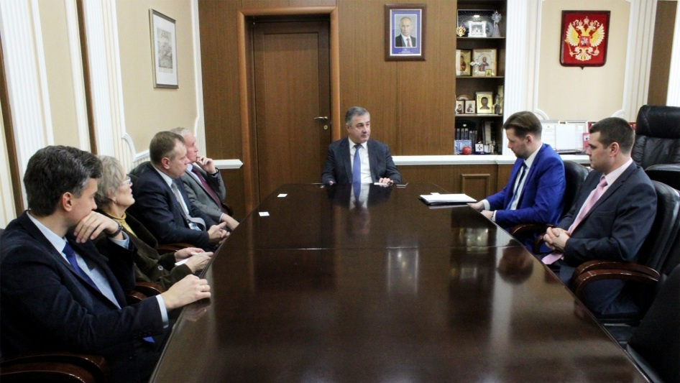

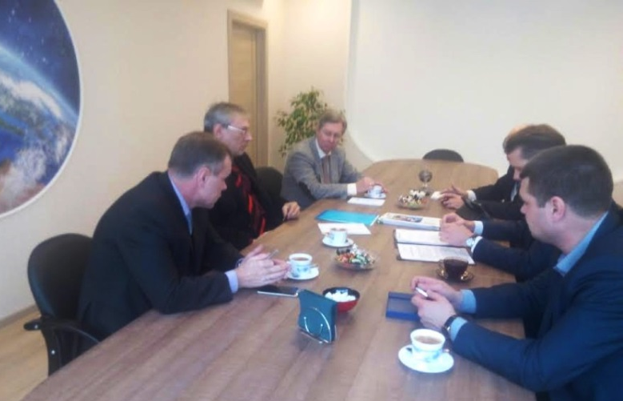

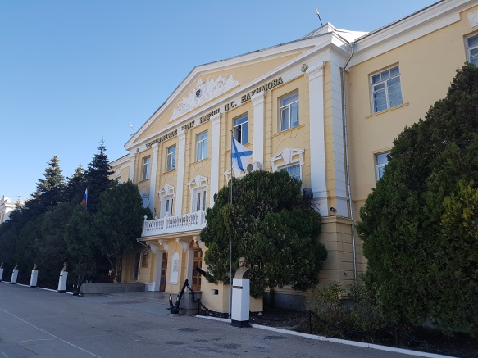


Работа с государственными образовательными учреждениями
(2016-2017 гг.)
Заключены договора о научно-техническом и образовательном сотрудничестве с государственными образовательными учреждениями:
Владимирский государственный университет
(ВлГУ), г. Владимир
Государственный университет «Дубна»
(ГУ «Дубна»), г. Дубна
Тверской государственный университет
(ТвГУ), г. Тверь
Заключен договор о научно-техническом и образовательном сотрудничестве с Черноморским высшем военно-морским ордена Красной Звезды училищем имени П. С. Нахимова (ЧВВМУ), г. Севастополь

Slide 3

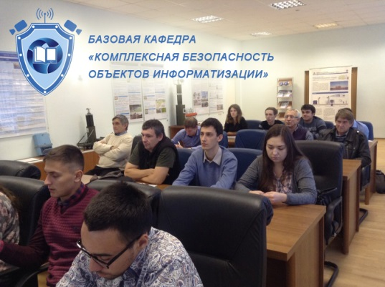
Образовательные проекты АО «НПК «Дедал»
Обучение магистерской группы ГУ «Дубна» по дополнительной программе на базе НПК «Дедал». Срок: 2017-2018 гг.
Открытие базовой кафедры в университете «Дубна» в 2017 г. (выполнено)
Проведение всероссийской научно-практической конференции в 2018 г.
Получение дополнительной компетенции в области систем безопасности магистрантами кафедры «Персональная электроника» Института системного анализа и управления направления «Конструирование и технология электронных средств» университета «Дубна» по схеме дуального образования на базе НПК «Дедал». 2017-2018 гг.
Открытие базовой кафедры «Комплексная безопасность объектов информатизации» с целью подготовки специалистов для бизнес направления «Системы безопасности» Ядерного Оружейного Комплекса Госкорпорации «Росатом», а также в интересах компаний г. Дубна, занимающихся разработкой и производством систем безопасности (в том числе резидентов особой экономической зоны).

Slide 4

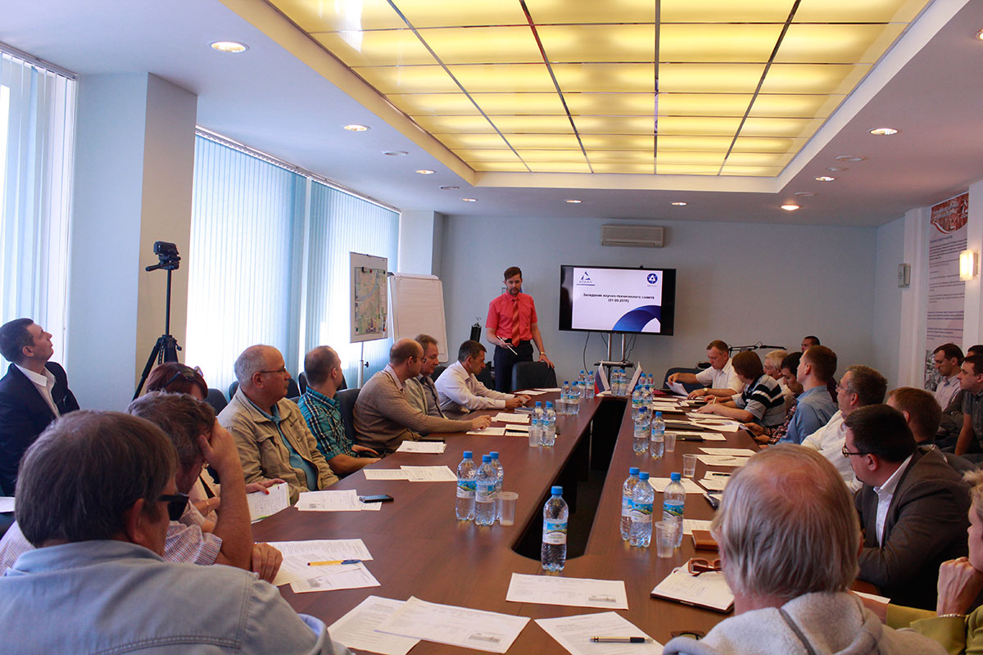
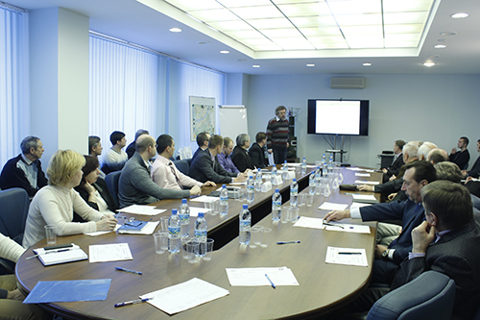
Научно-технический совет (НТС)
АО «НПК «Дедал»
В декабре 2016 г. НТС утвердил проект и состав представителей от АО «НПК «Дедал» в рабочей группе совместно с представителями университета «Дубна» для реализации пилотного образовательного проекта по созданию базовой кафедры.
Базовая кафедра: «Комплексная безопасность объектов информатизации»
Направление: 11.03.03 «Конструирование и технология электронных средств»
Профиль: «Конструирование и технологии систем физической защиты»

Slide 5
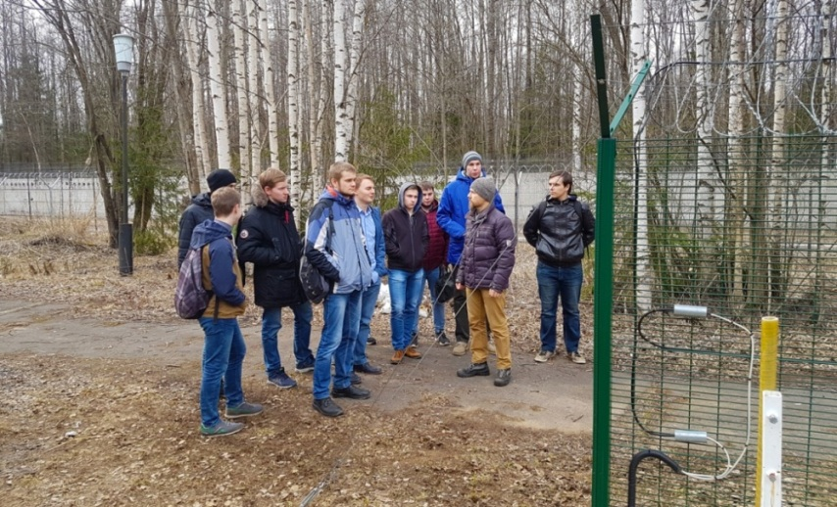
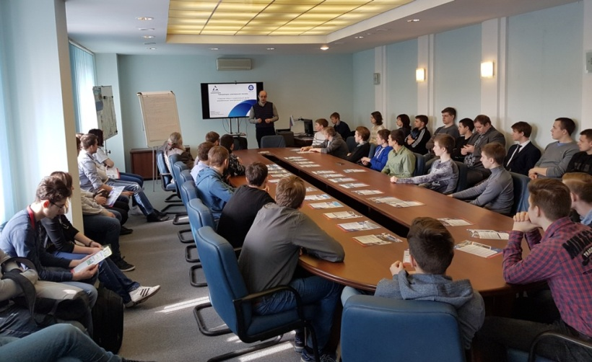
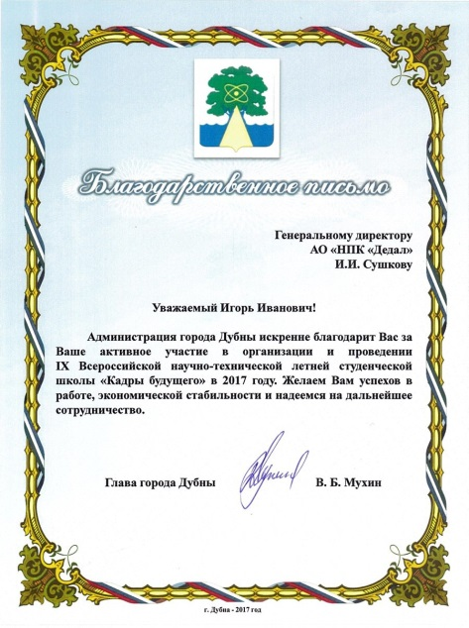
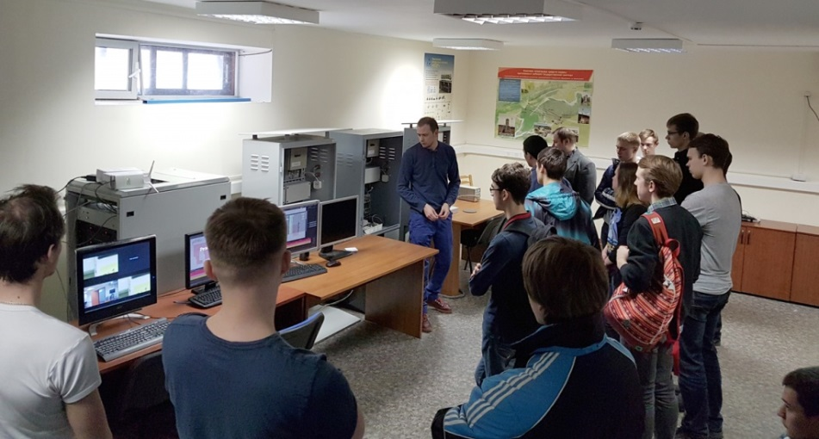
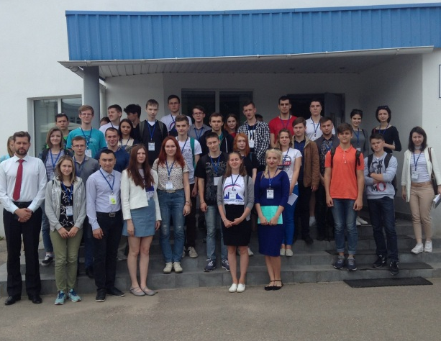
Дни открытых дверей для студентов университета «Дубна»
Обзорные экскурсии и занятия с участниками Всероссийской студенческой научно-технической школы «Кадры будущего»

Slide 6
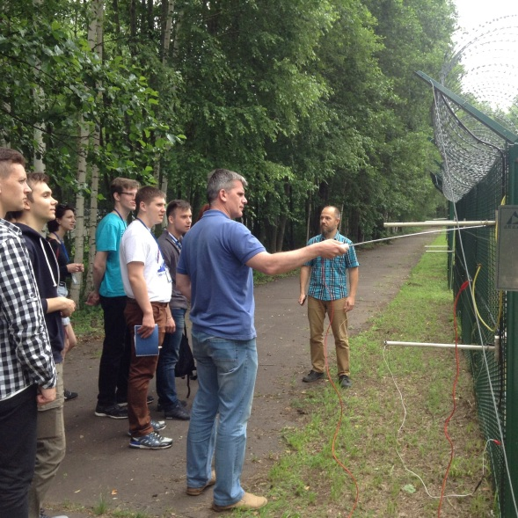
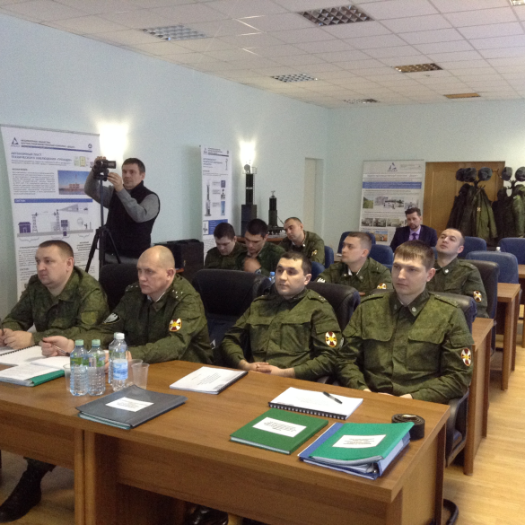
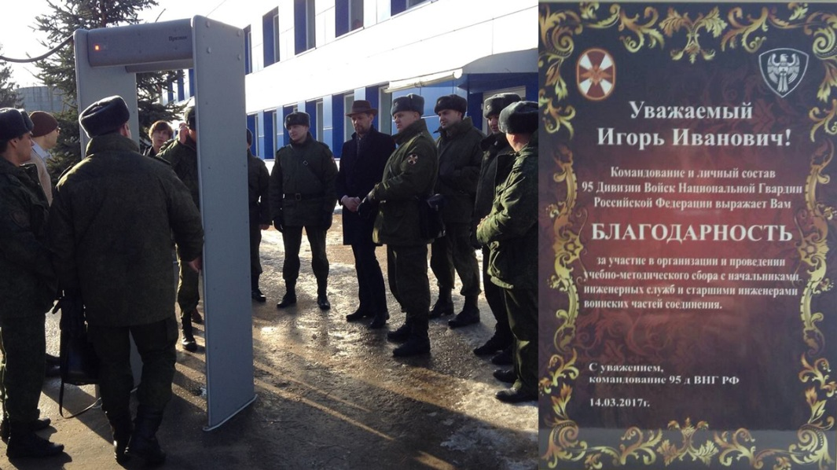

Преимущества базовой кафедры
+ первая базовая кафедра среди гражданских ВУЗов в России для подготовки специалистов в области систем безопасности (технических средств охраны).
Заказчики: предприятия бизнес направления «Системы безопасности» ЯОК ГК «Росатом», предприятия г. Дубна, НИЦ «Охрана» (Росгвардия) и др.
+ проведение курсов повышения квалификации, обучение собственных сотрудников и сотрудников заказчиков.
+ базовая кафедра создается также с целью формирования инновационной среды для эффективной совместной научно-исследовательской, научно-педагогической, учебно-методической и образовательной деятельности и совершенствования подготовки высококвалифицированных специалистов (бакалавров, магистров, специалистов и аспирантов).

Slide 7
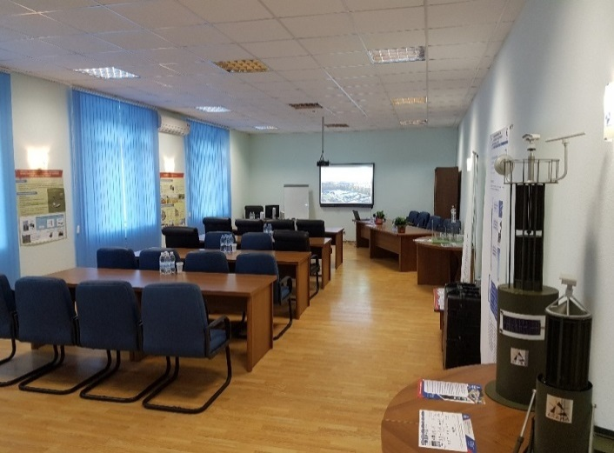
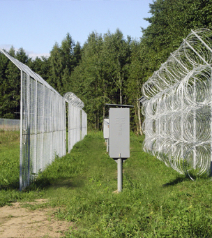
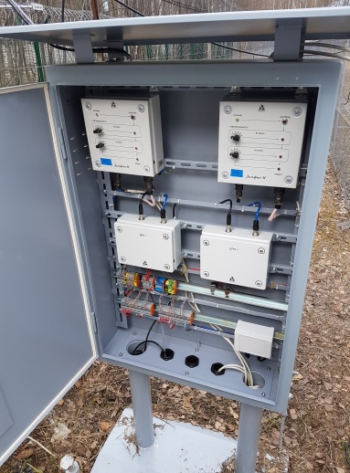
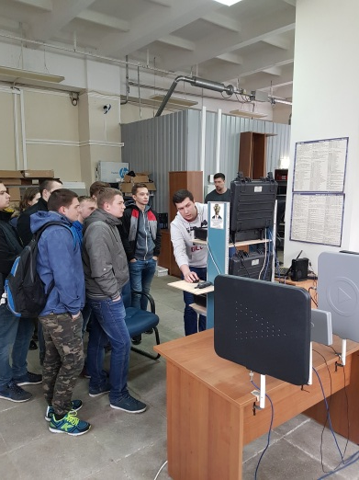

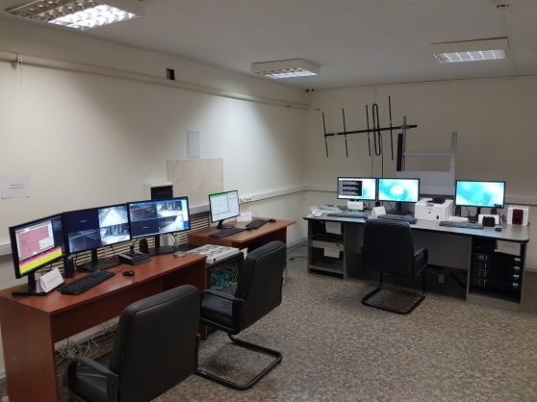
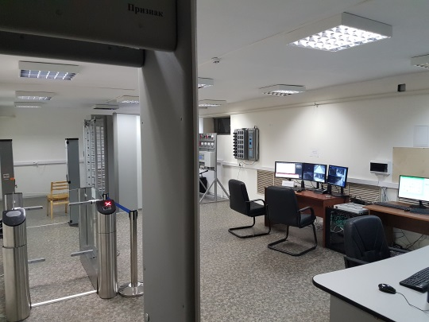
Готовность
АО «НПК «Дедал»
к открытию базовой кафедры
Учебно-методическая группа
(собственный профессорско-преподавательский состав)
Специализированный полигон «Технические средства охраны»
Стендовые классы
(оснащены современным оборудованием)

Slide 8
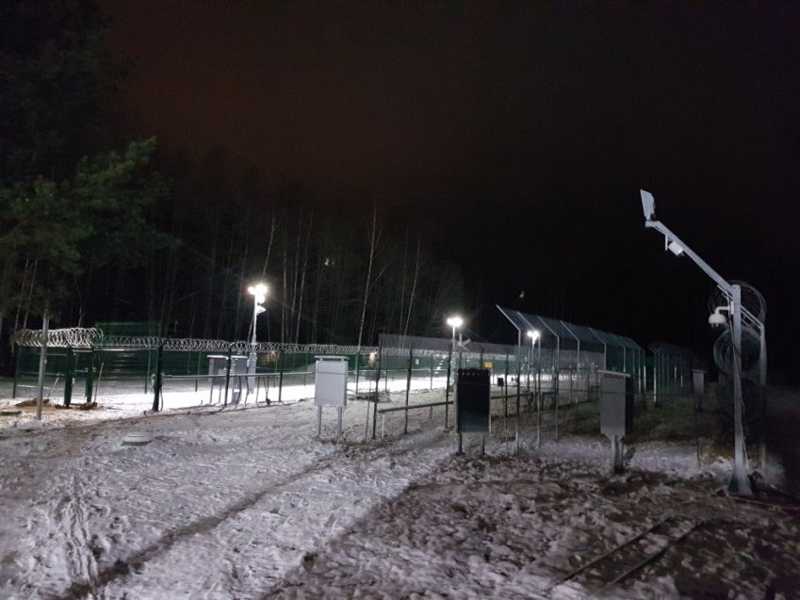
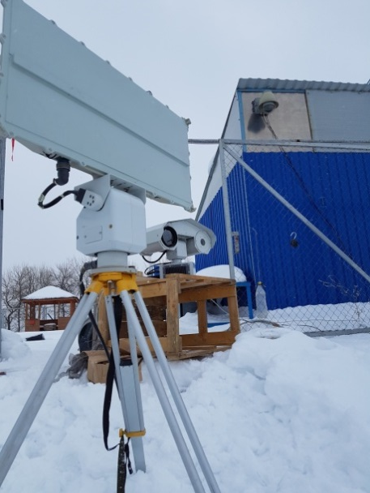
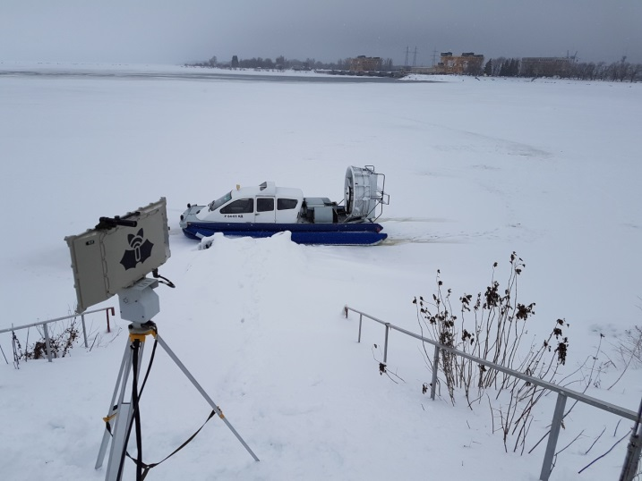
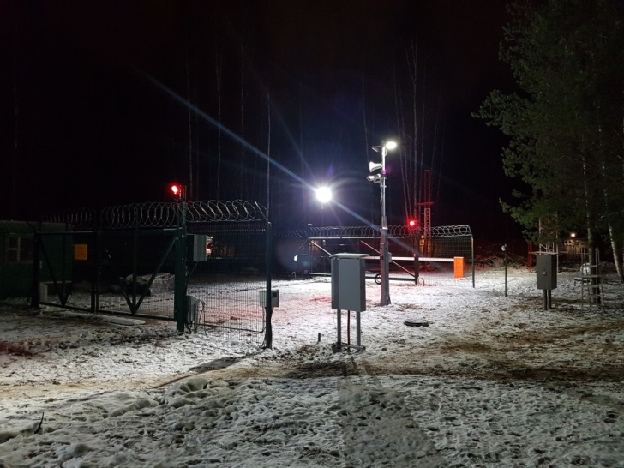
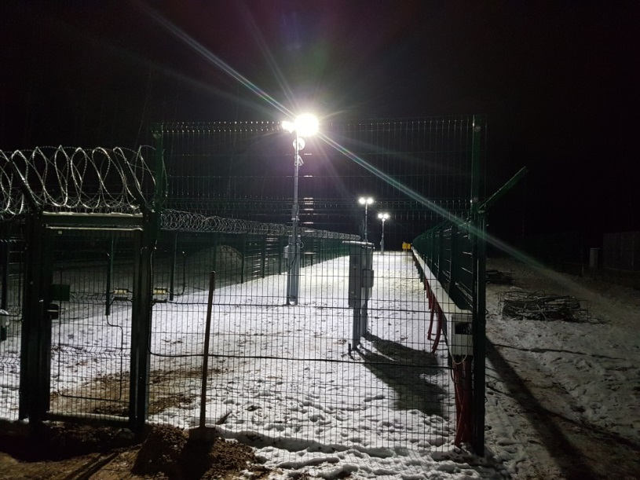
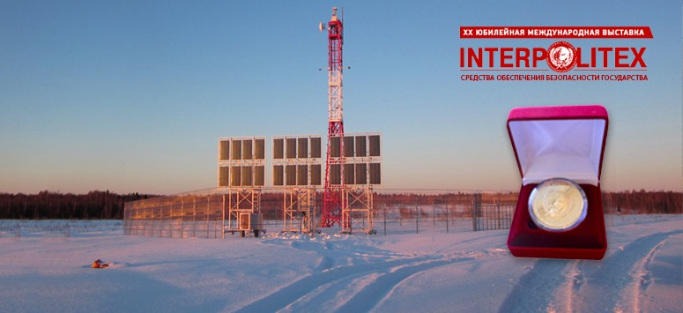
Специализированный испытательный полигон
«Технические средства охраны»

Slide 9
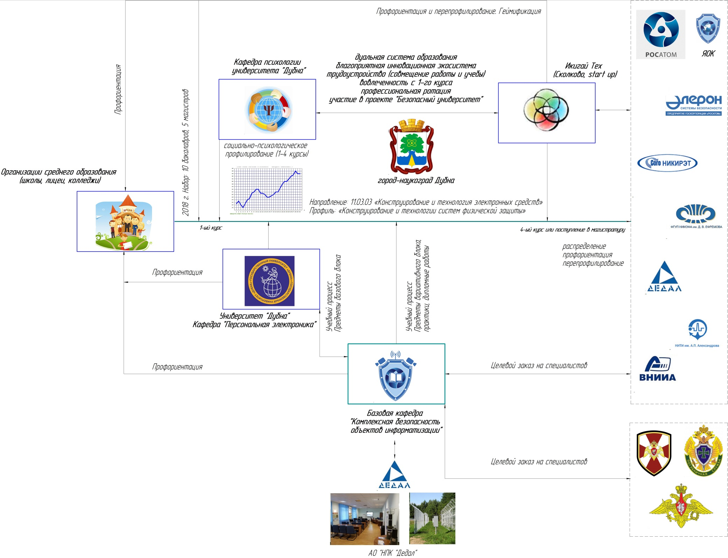

Slide 10
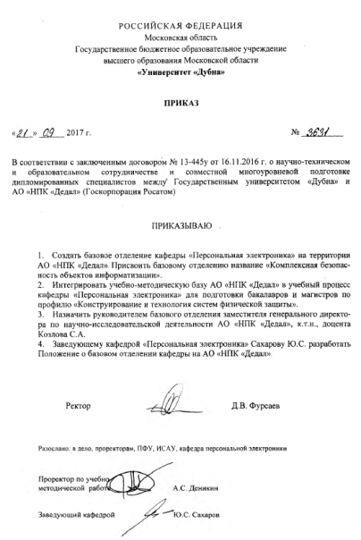
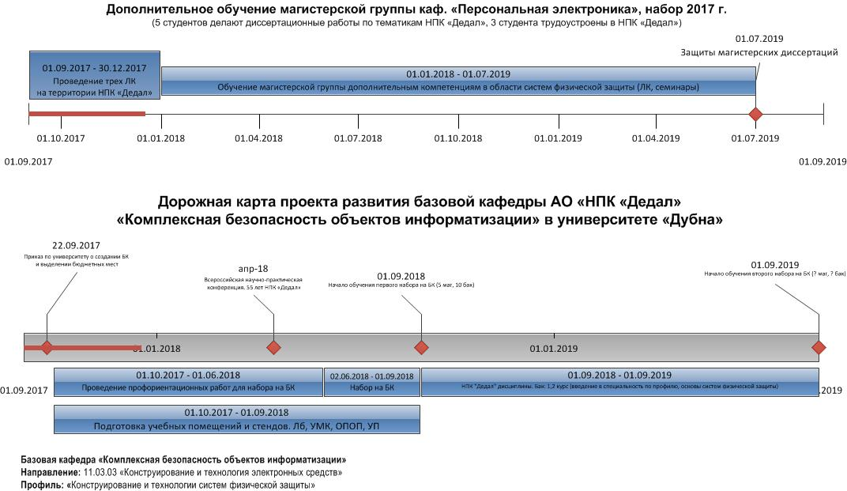
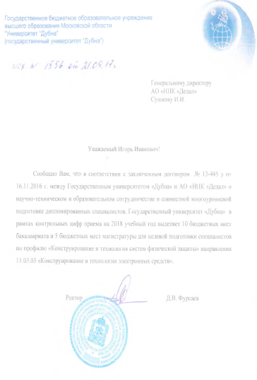

План набора на 2018 г.:
-10 бакалавров
-5 магистров

Slide 11
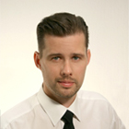
Руководитель проекта:
Козлов Сергей Александрович
канд. техн. наук, доцент
kozlov_sa@dedal.ru
8-916-849-08-67

